Slide 1
Бюджетное профессиональное образовательное учреждение Воронежской области ВОРОНЕЖСКИЙ БАЗОВЫЙ МЕДИЦИНСКИЙ КОЛЛЕДЖ
НАУЧНО-ПРАКТИЧЕСКАЯ СТУДЕНЧЕСКАЯ КОНФЕРЕНЦИЯ
«Родовая боль. Роль акушерки в ее профилактике»
Выполнила: студентка 319 группы,
специальность «Акушерское дело»
Кузнецова О. П.
Преподаватель: Карон И.В.
г. Воронеж
Воронежская область
2017 год

Slide 2
Актуальность
Тема работы выбрана неслучайно, так как родовая боль до настоящего времени остается сложной проблемой акушерства. Ни один физиологический акт, кроме родов, не сопровождается болевым компонентом. Сильные и длительные боли истощают нервную систему, вызывают утомление роженицы и причиняют вред организму. Чрезмерно сильные боли могут вызвать нарушения родовой деятельности, схваток, потуг и привести к гипоксии плода.
Главным условием, определяющим выбор наиболее рационального способа обезболивания родов, является принцип индивидуального подхода с учетом психоэмоционального состояния роженицы, акушерской ситуации.
Для обезболивания родов используют немедикаментозные и медикаментозные методы обезболивания, среди которых большого внимания заслуживает физиопсихопрофилактическая подготовка.

Slide 3
Немедикаментозные методы обезболивания
Методы уменьшающие болевые ощущения
Методы, активирующие периферические рецепторы
Методы,
блокирующие болевые импульсы
физиопсихопрофилактика
свобода движения роженицы
абдоминальная декомпрессия
гидротерапия
массаж
акупунктура и акупрессура
чрезкожная электро—нейростимуляция
наружные тепло и холод
фиксирование и отвлечение внимания
электроаналгезия
гипноз
музыка и аудиоаналгезия
Медикаментозные методы обезболивания
Неингаляционная анестезия
Ингаляционная анестезия
Региональная и местная анестезия

Slide 4
Метод физиопсихопрофилактической подготовки
Основным методом обезболивания является физиопсихопрофилактическая подготовка беременных к родам.
Система психопрофилактической подготовки беременных к родам разработана в нашей стране. Основы её заложены К.И. Платоновым и И.И. Вельвовским.
Цель психопрофилактической подготовки беременных к родам - снять психогенный компонент родовой боли, чувство страха и способствовать созданию нового представления о родах.

Slide 5
Цели и сущность физиопсихопрофилактики при беременности:
повышение сопротивляемости организма;
адаптация к повышенным требованиям в новых условиях деятельности организма;
антенатальная охрана плода;
выработка у женщины сознательного отношения к беременности, восприятие родов как физиологического процесса.

Slide 6
ФППП ВКЛЮЧАЕТ
индивидуальные беседы и лекции;
групповые занятия специальной гимнастикой;
использование природных факторов (свет, воздух, вода) для укрепления здоровья и применение физической терапии;
регулярные занятия лечебной физкультурой
Вести занятия может наряду с врачом-акушером и акушерка.
Цикл подготовки предусматривает 5-6 занятий каждые 4-5 дней. Последние занятия должны состояться не позже чем за 6-7 дней до родов.

Slide 7
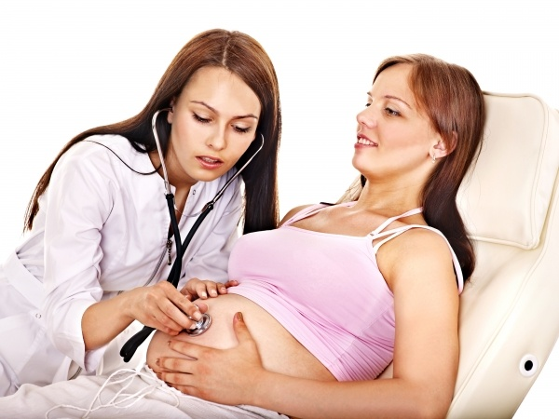
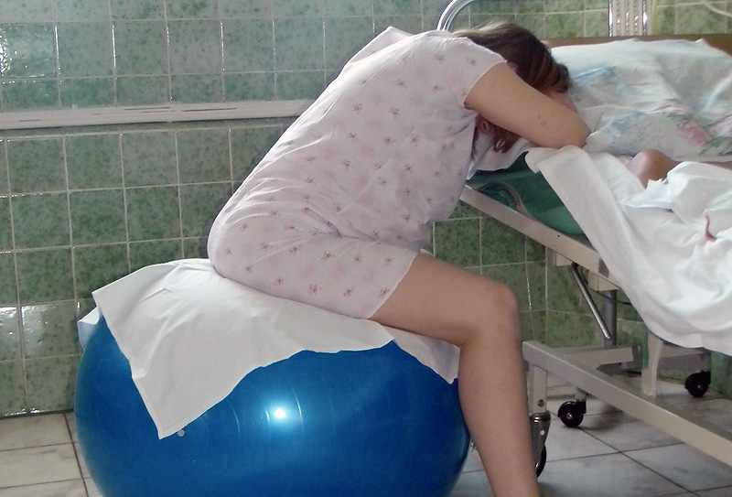
В латентной фазе родов применяются физические упражнения.
Основные упражнения - дыхательные.
Во многих родильных домах для обезболивания родов применяют фитбол – резиновый надувной мяч.

Slide 8
ЦЕЛЬ – изучить информированность женщин об основных методах обезболивания родов и разработать рекомендации, направленные на повышение роли акушерки в профилактике родовой боли.
Исходя из цели исследования, были поставлены и решены три взаимосвязанные задачи:
1. Изучить информированность женщин об основных методах обезболивания родов.
2. Разработать рекомендации, направленные на повышение роли акушерки в профилактике родовой боли и информировании женщин.
3. Углубить знания студентов по вопросам обезболивания родов.

Slide 9
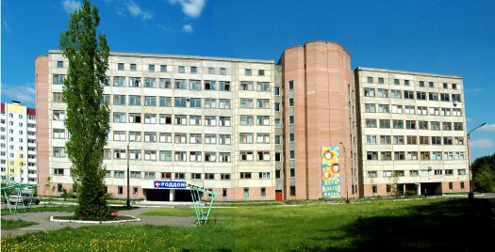
Материал и методы исследования
Исследование проходило на базе роддома БУЗ ВО «ВГКБСМП №10»
Исследуемую группу составили 50 беременных женщин и рожениц в 1-м периоде родов
Проводилось анкетирование женщин по специально разработанной статистической карте

Slide 15
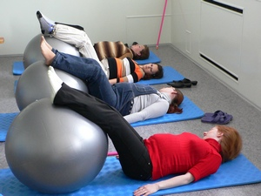

Slide 20
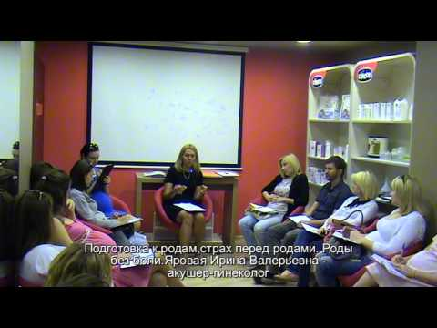

Slide 21
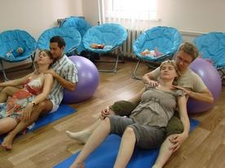

Slide 22
Таким образом:
волнения перед предстоящими родами испытывали большинство женщин – 84%;
имеют представление о ФППП большинство опрошенных -72%;
занятия по ФППП были организованы в большинстве женских консультаций;
большинству опрошенных женщин в женских консультациях предлагали посещать занятия по ФППП;
посещали занятия по ФППП меньше половины опрошенных по разным причинам - 48%;
Большинство женщин ответили, что им была предоставлена информация о методах обезболивания и правильном дыхании в родах -88%;
74% женщин ответили, что занятия по ФППП помогли во время схваток и 40% - предпочли бы немедикаментозный метод обезболивания.

Slide 23
ВЫВОДЫ
Родовая боль остается сложной проблемой в акушерстве.
Существуют различные методы обезболивания родов.
Ведущее место среди основных методов обезболивания родов занимают занятия по ФППП.
Серьезной проблемой является недостаточная информированность женщин о занятиях по ФППП и их посещаемость по разным причинам.
Большую роль в повышении информированности женщин о ФППП и методах обезболивания в родах играет акушерка.

Slide 24
РЕКОМЕНДАЦИИ
Занятия по ФППП должны быть организованны во всех женских консультациях, и информация о них должна быть доступна для каждой женщины.
Акушеркам, как в женских консультациях, так и в стационарных условиях, больше внимания уделять пропаганде физиопсихопрофилактической подготовки и использованию природных факторов для укрепления здоровья беременных. Необходимо разъяснять женщинам важность такой подготовки для правильного восприятия родовой боли и использования различных методов обезболивания в процессе родов.
Акушеркам женских консультаций необходимо проводить беседы о физиопсихопрофилактической подготовке не только с женщиной, но и с её близкими родственниками, приглашать родственников на занятия, предоставлять им информацию о правильном поведении во время беременности и родов.
Разъяснительную работу акушерка может проводить в виде бесед на приёме, занятий в школе материнства, в виде распространения специальных брошюр, оформления информированных стендов и санитарных бюллетеней.

Slide 25
Благодарю за внимание!

